Slide 1
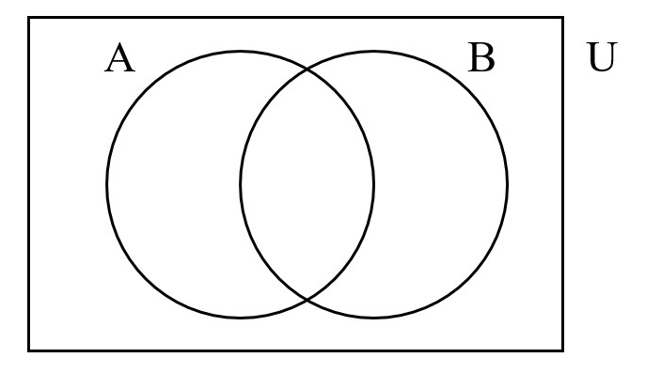
3./ V triede je 34 žiakov. 7 dievčat nosí okuliare, chlapcov s okuliarmi je o 5 menej ako dievčat bez okuliarov. Chlapcov bez okuliarov je dvakrát viac, ako dievčat bez okuliarov. Koľko je v triede dievčat a koľko je chlapcov?
A = chlapci s okuliarmi .... d - 5
B = dievčatá s okuliarmi ... 7
Dievčatá bez okuliarov ... d
Chlapci bez okuliarov ... 2d
Dievčat ..... x
Chlapcov .... y
d-5
0
7
2d + d -5 + 7 + d = 34
4d + 2 = 34
4d = 32
d = 8
2d
d
x = 8 + 7 =15
y = (8-5) + 2.8 = 19
Sk.: chlapci + dievčatá: 15 +19 = 34 platí
V triede je 15 dievčat a 19 chlapcov.

Slide 2
4. Po maturitách sa ukázalo, že 14 študentov dostalo jednotku aspoň z jedného predmetu medzi matematikou a chémiou. Jednotku z chémie mali ôsmi, z obidvoch predmetov 3. Koľkí žiaci mali jednotku z matematiky?
A = jednotka z matematiky
B = jednotka z chémie ... 8
Jednotka z aspoň 1 predmetu ... 14
Jednotka z oboch ... 3
----------------------------------------------
Jednotka z matematiky ... x
Chémia: 3 + c = 8
c = 5
Spolu: m+3+c = 14
m+3+5 = 14
m = 6
Jednotka z matematiky: x = m +3
x = 6 + 3
x = 9
14
3
c
m
0
Sk.: 0 + 6 + 3 + 5 = 14 platí
Odpoveď: Jednotku z matematiky budú mať 9.

